Slide 1
Restaurant Virtual Machine
Kelompok 13:
Juan Patrick (1906355516)
Samuel Nathaniel Halim (1906355560)

Slide 2
Latar Belakang
1. Kondisi pandemi menuntut adaptasi kebiasaan baru.
2. Pembangunan era digitalisasi di Indonesia.
3. Tenaga kerja mengalami kondisi WFH.
4. Kasus tingkat kejahatan meningkat

Slide 3
Ekonomi
Efisien
Aman
Mudah
Tujuan
Kode promo, potongan diskon, voucher
Proses tidak perlu menunggu lama
Semua otomatis dengan mesin
Tampilan Interaktif, user friendly

Slide 4
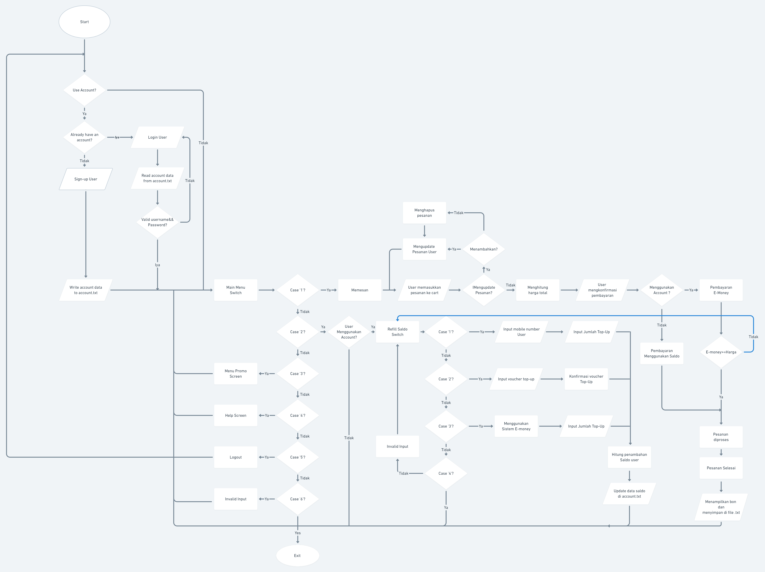
Flowchart

Slide 5
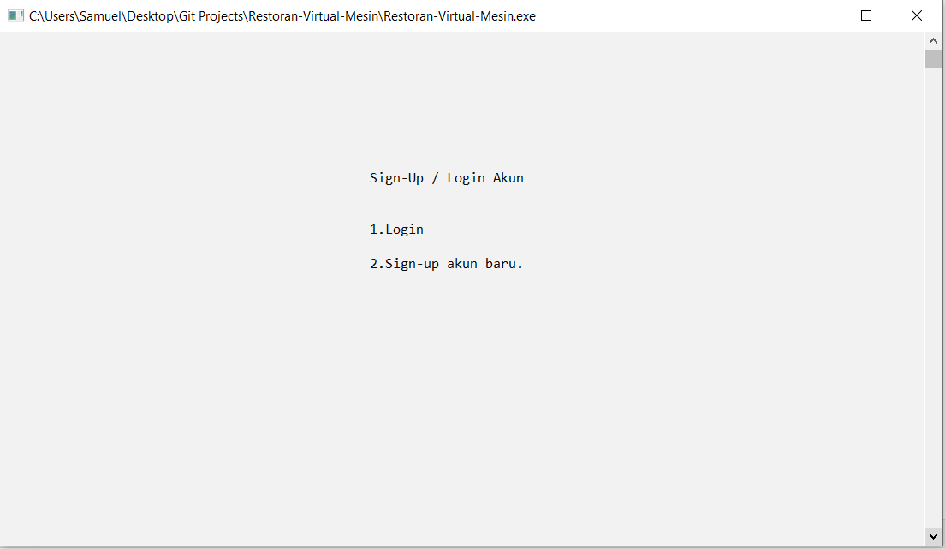
Keluaran Program

Slide 6
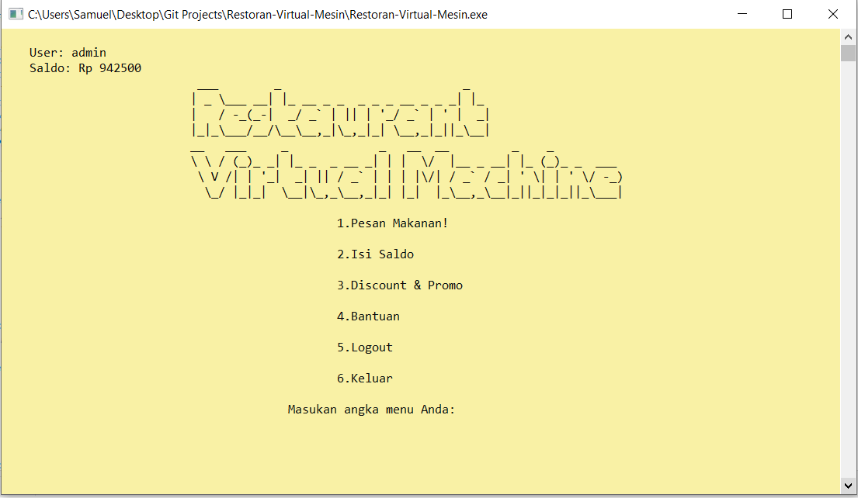
Keluaran Program

Slide 7
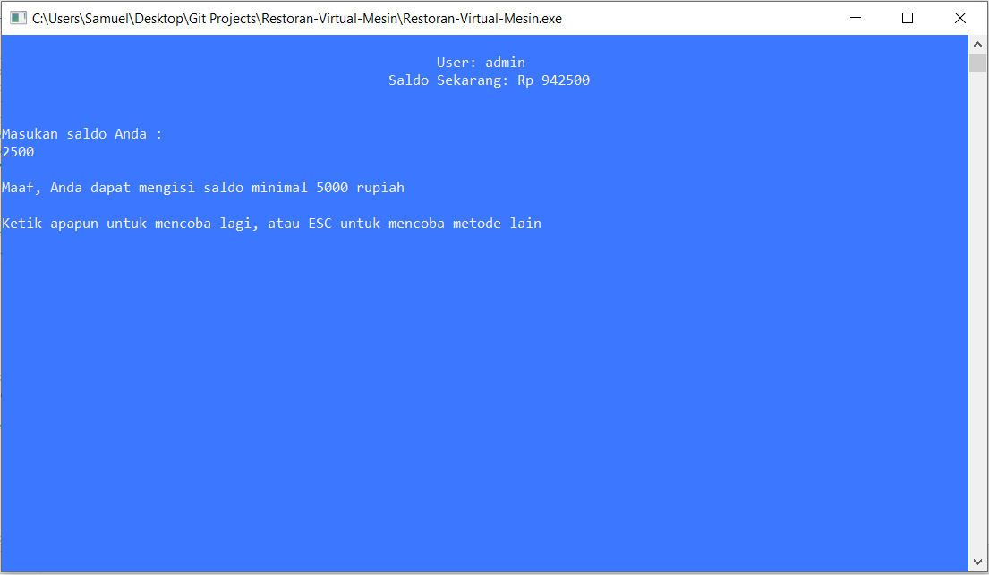
Keluaran Program

Slide 8
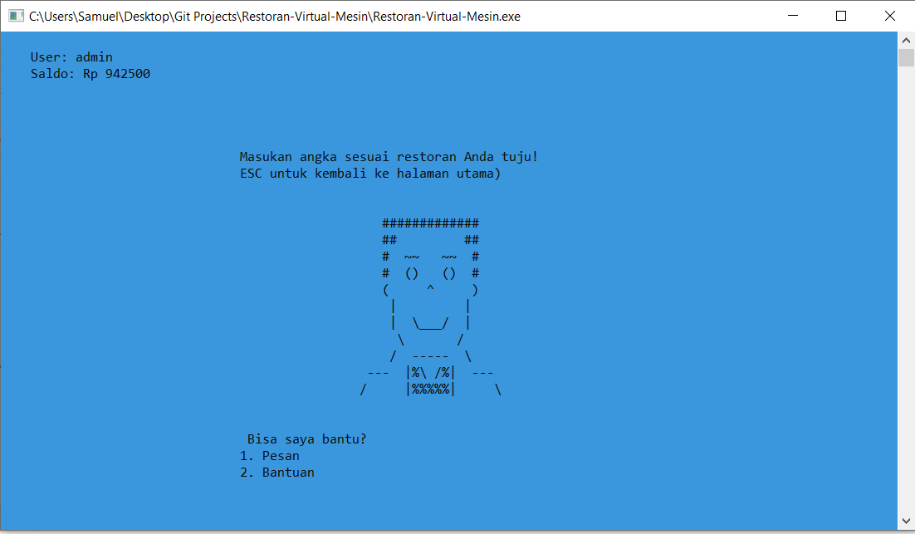
Keluaran Program

Slide 9
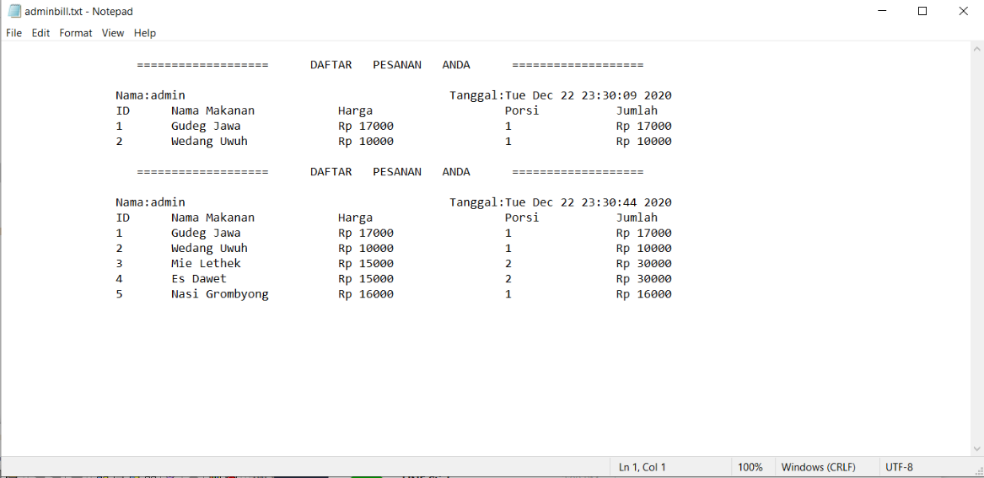
Keluaran Program

Slide 10
Terima Kasih!

